Slide 1
Política Experimental para Ecuador
Ryan Cooper
Director
Development Innovation Lab
University of Chicago
ryancooperb@uchicago.edu

Slide 2
El Problema

Slide 3
¿Cuál es el problema en política pública en siglo XXI?

Slide 4
2013: Esther Duflo compara con Medicina Medieval

Slide 5
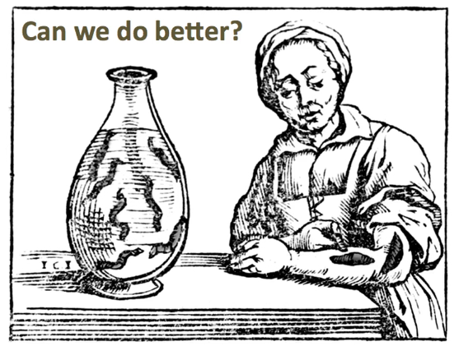
2013: Esther Duflo compara con Medicina Medieval
Sanguijuelas

Slide 6
2013: Esther Duflo compares with Medieval Medicine
Sanguijuelas
Decisiones no son informadas por evidencia

Slide 7
¿Por qué?
¿Cuál es el problema/dificultad?

Slide 8
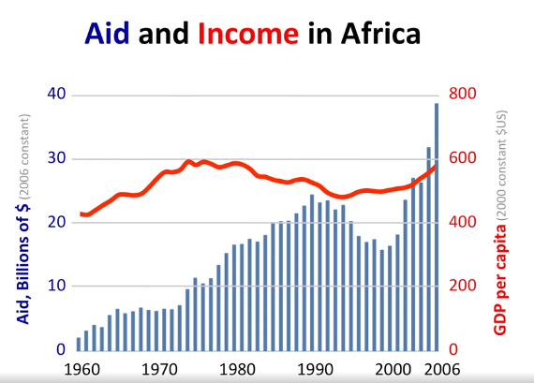

Slide 9
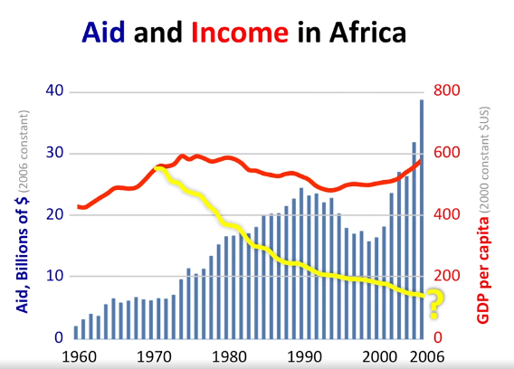

Slide 10
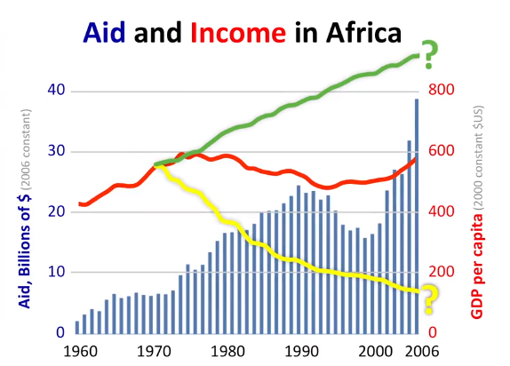

Slide 11
Contrafactual

Slide 12
¿Qué Podemos hacer?

Slide 13
Contestar preguntas más pequeñas: Experimentos Controlados

Slide 14
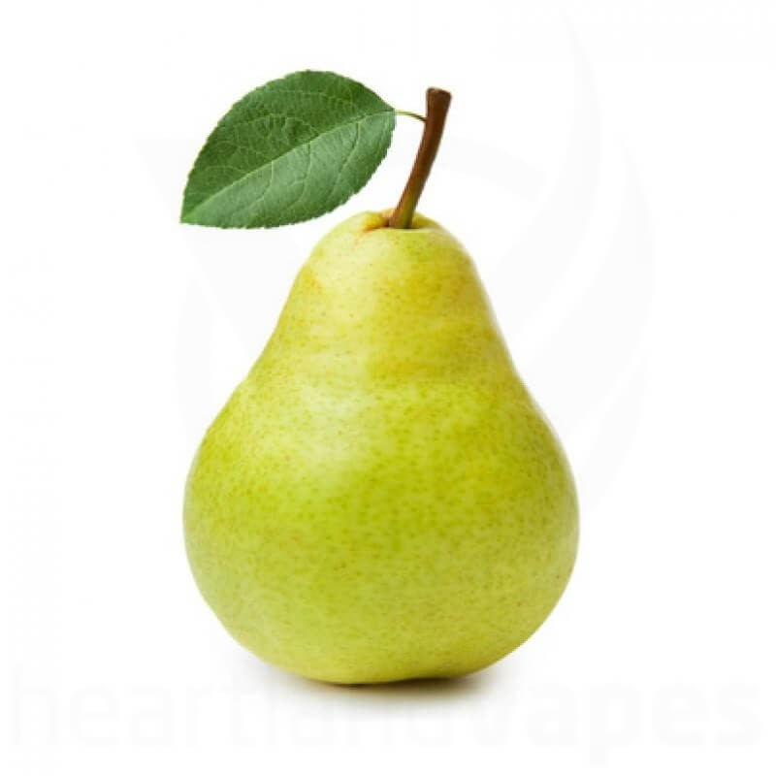
Experimentos Controlados: Comparan Peras con Peras
Por diseño

Slide 15

Desafortunadamente, muchas evaluaciones comparan Peras con Manzanas

Slide 16
Experimentos controlados: estimación insesgada!

Slide 17
Qué ha pasado desde el Ted Talk de Esther Duflo’s?

Slide 18
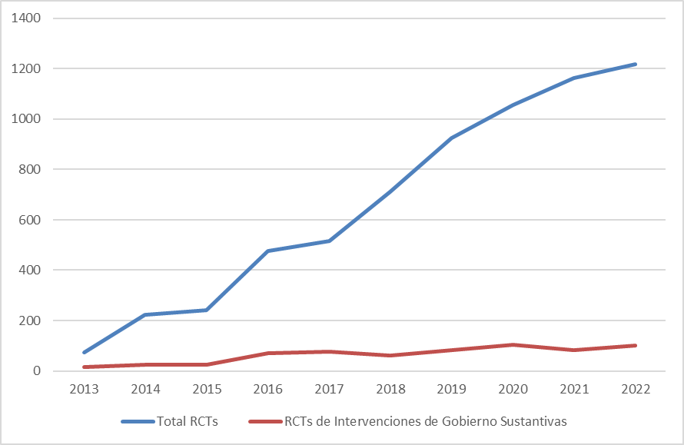
Nuevos experimentos controlados Registrados 2013-2022 AEA

Slide 19
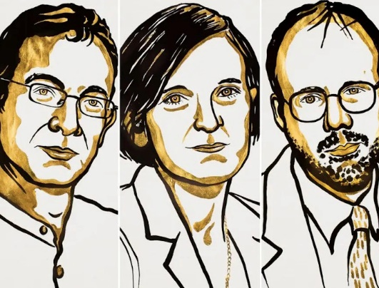
Nobel 2019
Experimentos
Controlados

Slide 20

Nobel 2019
Nobel 2021
Experimentos Controlados
Experimentos Naturales

Slide 21
¿Todo bien?

Slide 22
¿Qué más ocurrió el 2013?

Slide 23
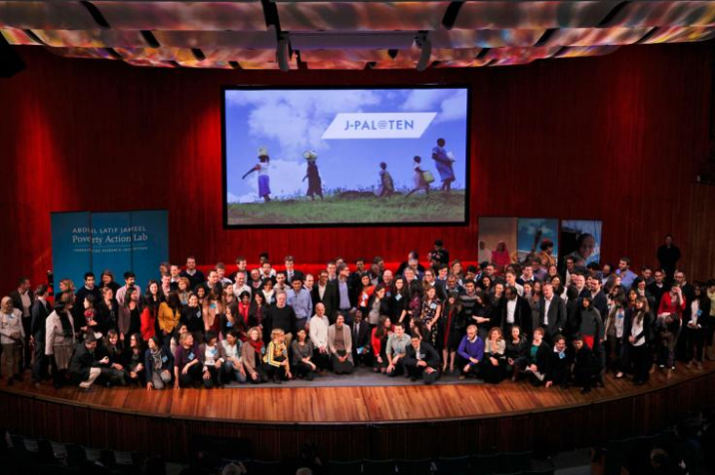
2013: J-PAL @TEN

Slide 24
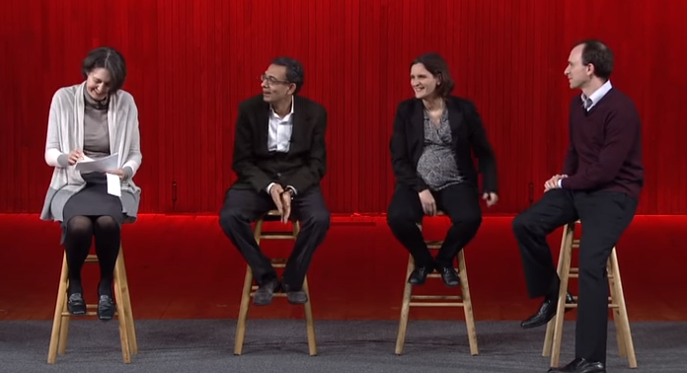
2013: J-PAL @TEN

Slide 25
2013: J-PAL @TEN
Principal desafío:
Próximos 10 años.

Slide 26
2013: J-PAL @TEN
Principal desafío:
Próximos 10 años.
Experimentos Controlados de Gobiernos!

Slide 27
Experimentos de Gobierno Relativo al Total

Slide 28
Nuevos Experimentos Registrados 2013-2022 AEA

Slide 29
Nuevos Experimentos Registrados 2013-2022 AEA
Easterly, Deaton, Ravallion, etc.: “Validez Externa?”

Slide 30
Nuevos Experimentos Registrados 2013-2022 AEA
Easterly, Deaton, Ravallion, etc.: “Validez Externa?”
Banerjee et al. 2017: Prueba de concepto.

Slide 31
Nuevos Experimentos Registrados 2013-2022 AEA
Easterly, Deaton, Ravallion, etc.: “Validez Externa?”
Banerjee et al. 2017: Prueba de concepto.
Premio Nobel de Economía, 2019

Slide 32
Nuevos Experimentos Registrados 2013-2022 AEA
Easterly, Deaton, Ravallion, etc.: “Validez Externa?”
Banerjee et al. 2017: Prueba de concepto.
Premio Nobel de Economía, 2019
Por qué no generación evidencia ideal?

Slide 33
Experimentos Gobierno sobre Número de Políticas

Slide 34
Qué porcentaje de políticas públicas son evaluadas?
En Chile, 700 programas públicos fueron identificados.

Slide 35
Qué porcentaje de políticas públicas son evaluadas?
En Chile, 700 programas públicos fueron identificados.
Desde 2019 a 2021, 20 programas fueron evaluados rigurosamente.

Slide 36
¿Qué nos ha detenido?

Slide 37
¿Experimentación en Política Pública
vs Medicina?

Slide 38

Medicina
Un científico con la idea, produce la droga, y diseña/implementa la evaluación

Slide 39

Pólítica Pública

Slide 40
Pólítica Pública
Diferentes agentes deben coordinarse respecto a idea, programa (droga), y/o la evaluación

Slide 41
Nuevos experimentos Registrados 2013-2022 AEA

Slide 42
Nuevos experimentos Registrados 2013-2022 AEA

Slide 43
Solución

Slide 44
Política Experimental

Slide 45
Experimental Policy
Generación sistemática evidencia costo efectividad via experimentos controlados y naturales
Nobel 2019
Nobel 2021
Experimentos
Controlados
Experimentos Naturales

Slide 46
Experimental Policy
¿Cómo lo logramos?

Slide 47
Experimental Policy
¿Cómo lo logramos?
Investigadores internos en el gobierno

Slide 48
Ventaja de investigadores internos

Slide 49
Ventajas de Investigadores internos
  Mayor confianza de funcionarios públicos.

Slide 50
Ventajas de Investigadores internos
  Mayor confianza de funcionarios públicos.
  Lenguaje similar.

Slide 51
Ventajas de Investigadores internos
  Mayor confianza de funcionarios públicos.
  Lenguaje similar.
  Incentivos similares.

Slide 52
Ventajas de Investigadores internos
  Mayor confianza de funcionarios públicos.
  Lenguaje similar.
  Incentivos similares.
  Mayor acceso a datos administrativos.

Slide 53
Ventajas de Investigadores internos
  Mayor confianza de funcionarios públicos.
  Lenguaje similar.
  Incentivos similares.
  Mayor acceso a datos administrativos.
  Mejor coordinación.

Slide 54
Ventajas de Investigadores internos
  Mayor confianza de funcionarios públicos.
  Lenguaje similar.
  Incentivos similares.
  Mayor acceso a datos administrativos.
  Mejor coordinación.

Slide 55
Ventajas de Investigadores internos
  Mayor confianza de funcionarios públicos.
  Lenguaje similar.
  Incentivos similares.
  Mayor acceso a datos administrativos.
  Mejor coordinación.
  Más Experimentos de política más grandes y mejores.

Slide 56
Desventaja de Investigadores internos

Slide 57
Desventaja de investigadores internos

Slide 58
Desventaja de investigadores internos
  Potentially less objectivity and legitimacy

Slide 59
Desventaja de investigadores internos
  Potentially less objectivity and legitimacy
  Not necessarily the highest technical standard

Slide 60
Desventaja de investigadores internos
  Potentially less objectivity and legitimacy
  Not necessarily the highest technical standard
  Less Access to International Publication of Evidence

Slide 61
Desventaja de investigadores internos
  Potentially less objectivity and legitimacy
  Not necessarily the highest technical standard
  Less Access to International Publication of Evidence
  Deseable un modelo con colaboración de investigadores internos y externos

Slide 62
Ejemplo:
Iniciativa de Política Experimental
En la Dirección de Presupuesto en Chile

Slide 63
Iniciativa de política experimental en DIPRES
  Dos estrategias
  Evaluaciones experimentales internas
  2. Fondo de Evaluación de Impacto

Slide 64
Internal Experimental Evaluations

Slide 65
Iniciativa de Política Experimental en DIPRES
  Investigadores internos

Slide 66
Iniciativa de Política Experimental en DIPRES
  Investigadores internos
Proceso de Evaluabilidad

Slide 67
Iniciativa de Política Experimental en DIPRES
  Investigadores internos
Proceso de Evaluabilidad
Incubación de Experimentos Controlados

Slide 68
Iniciativa de Política Experimental en DIPRES
  Investigadores internos
Proceso de Evaluabilidad
Incubación de Experimentos Controlados
Matching con investigadores externos

Slide 69
Iniciativa de Política Experimental en DIPRES
  Investigadores internos
Proceso de Evaluabilidad
Incubación de Experimentos Controlados
Matching con investigadores externos
Diseño, implementación, publicación

Slide 70
Iniciativa de Política Experimental en DIPRES
  Investigadores internos
Proceso de Evaluabilidad
Incubación de Experimentos Controlados
Matching con investigadores externos
Diseño, implementación, publicación
  Académicos Externos
Diseño
Implementación
Publicación

Slide 71
Incubación de Experimentos Controlados

Slide 72
Incubación de Experimentos Controlados
Porqué los experimentos controlados son deseables

Slide 73
Incubación de Experimentos Controlados
Porqué los experimentos controlados son deseables
Porqué los experimentos son baratos

Slide 74
Incubación de Experimentos Controlados
Porqué los experimentos controlados son deseables
Porqué los experimentos son baratos
Porqué la aleatorización es posible

Slide 75
Incubación de Experimentos Controlados
Porqué los experimentos controlados son deseables
Porqué los experimentos son baratos
Porqué la aleatorización es posible
Porqué la aleatorización típicamente es ética

Slide 76
Incubación de Experimentos Controlados
Porqué los experimentos controlados son deseables
Porqué los experimentos son baratos
Porqué la aleatorización es posible
Porqué la aleatorización típicamente es ética
Porqué un experimento es la mejor forma para escalar tu programa

Slide 77
Evaluación de Impacto en DIPRES en el tiempo

Slide 78
Académicos externos Política Experimental en DIPRES
  Claudia Martinez (PUC)
  Michela Tincani (UCL)
  Joseph Doyle (MIT)
  Andrés Hojman (PUC)
  David Mackenzie (World Bank)
  Lelys Dinarte (World Bank)
  Michael Leatherbee (PUC)
  Pablo Celhay (PUC)
  Christopher Neilson (Princeton)
  Esteban Puentes (U. Chile)
  Edgar Kausel (PUC)
  Paul Gertler (Berkeley)
  Sebastián Gallegos (IADB)
  Lucie Gadenne (Warwick)
  Eliana Carranza (World Bank & Harvard)
  Jaime Ruiz-Tagle (U. Chile)
  Jere Behrman (upen)
  Petra Todd (upen)
  David Bravo (PUC)
  Cristobal Weinborn (Paz Ciudadana)

Slide 79
Algunos ejemplos de Experimentos en DIPRES

Slide 80
Experimental Policy Initiative at DIPRES
  Mi Abogado
Lawyers for children in Foster care
Intervention Budget: $24.5 million.
4 regions.
R&R in American Economic Review.

Slide 81
Experimental Policy Initiative at DIPRES
  Mi Abogado
Lawyers for children in Foster care
Intervention Budget: $24.5 million.
4 regions.
R&R in American Economic Review.
  Consolida y Expande
$42.6 thousand grant to entrepreneurs.
Intervention Budget: $7.9 million.
All of Chile
Randomization in the bubble.

Slide 82
Experimental Policy Initiative at DIPRES
  Mi Abogado
Lawyers for children in Foster care
Intervention Budget: $24.5 million.
4 regions.
R&R in American Economic Review.
  Consolida y Expande
$42.6 thousand grant to entrepreneurs.
Intervention Budget: $7.9 million.
All of Chile
Randomization in the bubble.
  Efficient Spending for Public Procurement
Incentives for Public buyers
Intervention Budget: aprox. $0
NBER
Pilot saved $4.5 million in 5 months.

Slide 83
Iniciativa de Política Experimental en DIPRES
  Consolida y Expande
$42.6 mil por emprendedor.
Presupuesto intervención: $7.9 millones.
Todo Chile
Aleatorización en la burbuja.
  Gasto Eficiente en compras públicas
Incentivos para compradores públicos
Presupuesto intervención: aprox. $0
NBER
Ahorro de $4.5 millones en 5 meses.
  Habitabilidad
Mejora en viviendas
Presupueto intervención: $16.2 millones.
All of Chile
  Mi Abogado
Abogados para niños en residencia
Presupuesto intervención: $24.5 millones.
4 regiones.
R&R in American Economic Review.

Slide 84
Esfuersos de la Universidad de Chicago en Política Experimental en Latinoamérica

Slide 85
Política Experimental en Latinomárica

Slide 86

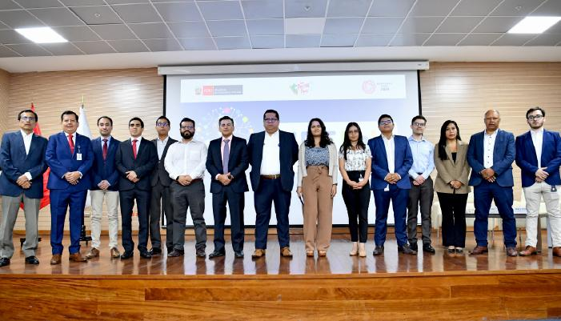
Política Experimental en Latinomárica

Slide 87


Política Experimental en Latinomárica

Slide 88
Política Experimental para Ecuador
Ryan Cooper
Director
Development Innovation Lab
University of Chicago
ryancooperb@uchicago.edu

